Slide 1
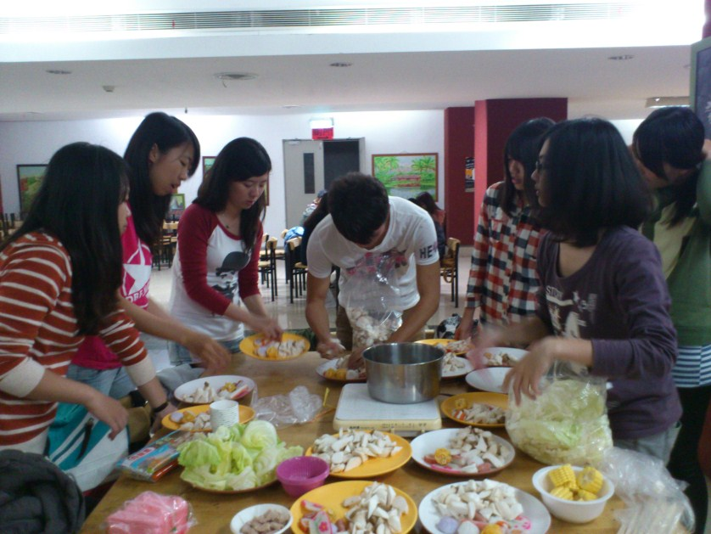
1212財金家族團聚 之冬令大進補

Slide 3
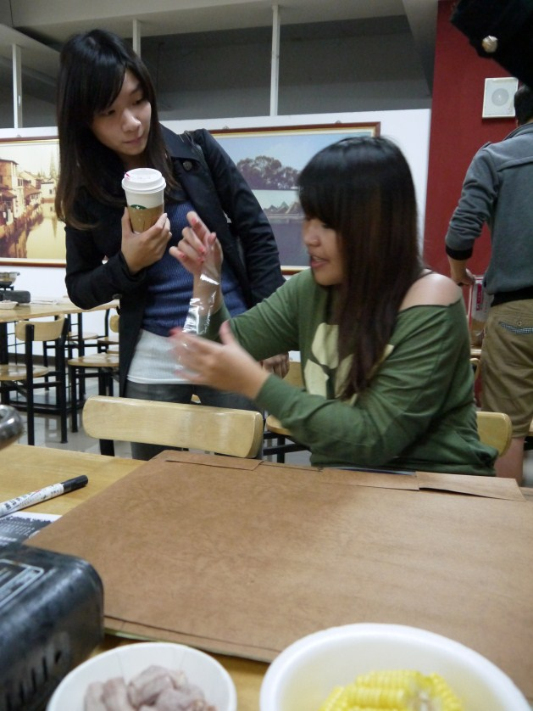

Slide 4
